Slide 1
ONNX모델의 판별을 통한 추론시스템 구현

Slide 2
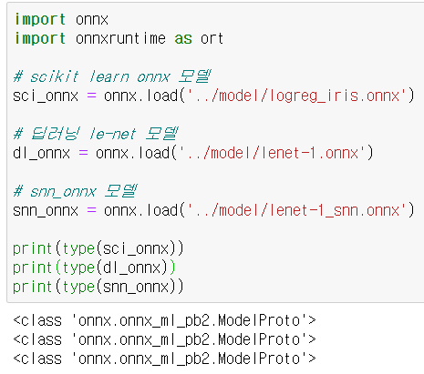
ONNX Model
Nengo model 변환
Frame work
Scikit-learn
(ML)
Keras
(DL)
etc
(tf, pytorch)
Nengo
(SNN)
Inferencing
ONNX Runtime
NengoDL Simulator

Slide 3
API
class
method
Distingiisusu onnx
getModelOperator
domain 반환함
기본정보 출력
getModelFramework
Frame work 반환함
ort_run
ONNX Runtime 으로 추론 - ml, dl
nengo_run
Nengo로 추론 - snn

Slide 4
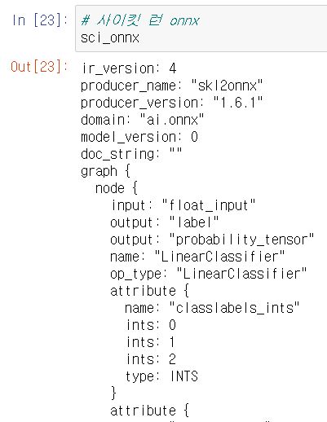
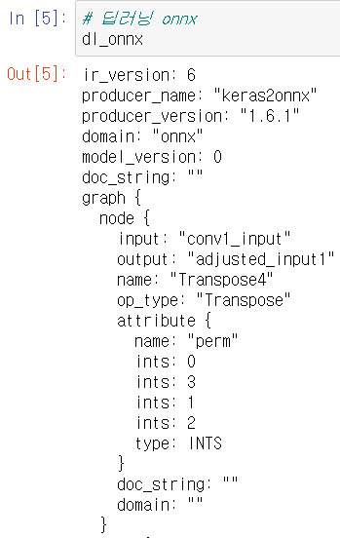
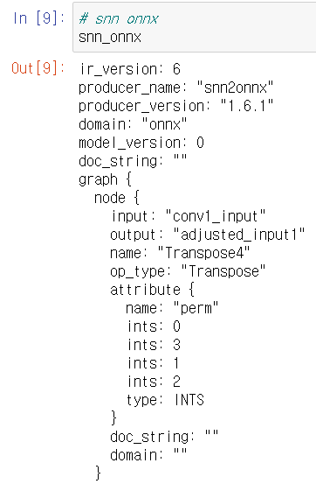


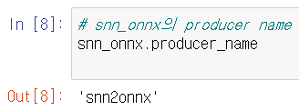
Protobuf 타입 출력

Slide 5
getModelFramework
조건1)
Activation function 중 하나라도 snn activation 이 있는 경우 (lif)
Producer_name
Skl
Keras
tf
SNN
조건
Inferencing
ort_run
nengo_run

Slide 6
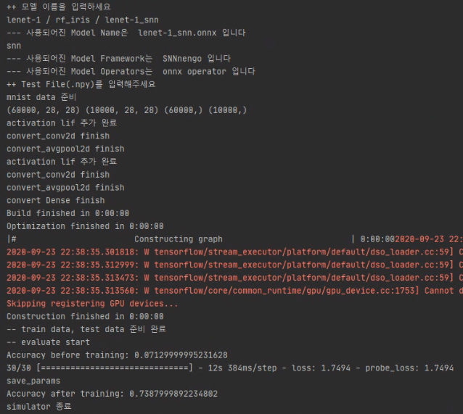
1차년도 코드 버전업
Tf 2.0코드로 재수정
(추후 계속 보완예정)
Onnx node가
nengo model로 변환

